Slide 1
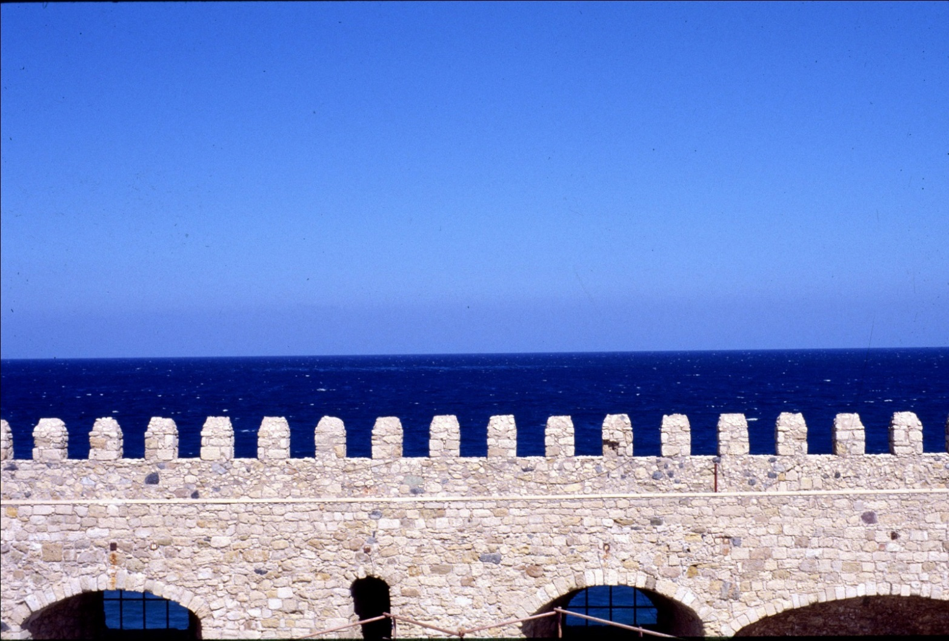

Gli Istituti professionali:
quale possibile matematica?”
Simonetta Di Sieno
Siracusa
1 ottobre 2016

Slide 2
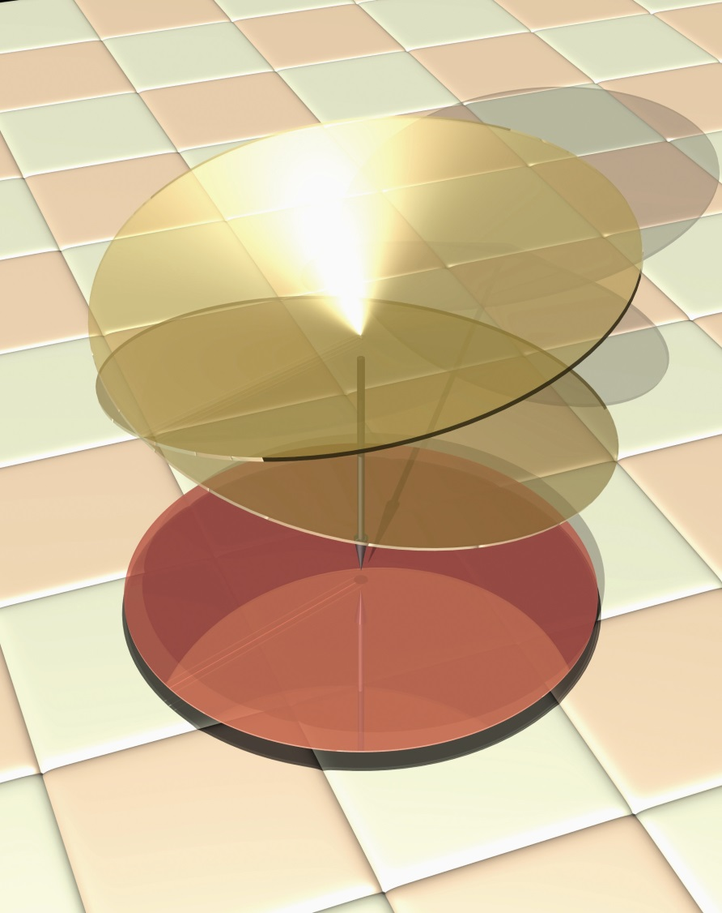
INNOVARE
INsegnare a chi NOn Vuole imparARE

Slide 3
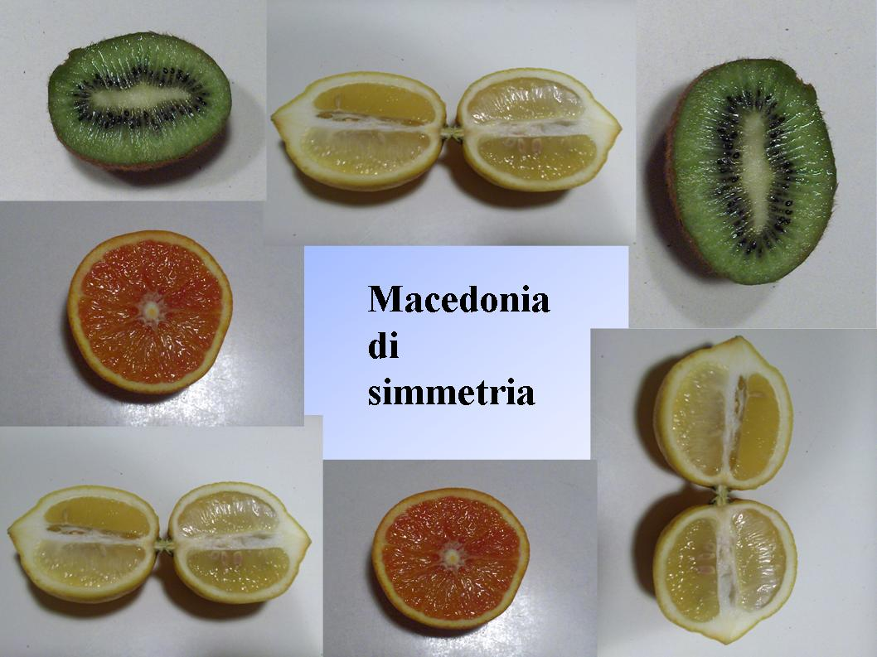
Per diventare vere «scuole dell’innovazione territoriale» gli istituti professionali sono chiamati ad operare scelte orientate al cambiamento e, allo stesso tempo, a favorire attitudini all’auto- apprendimento, al lavoro di gruppo e alla formazione continua.
(Dalle «Linee Guida per gli
Istituti professionali»

Slide 4
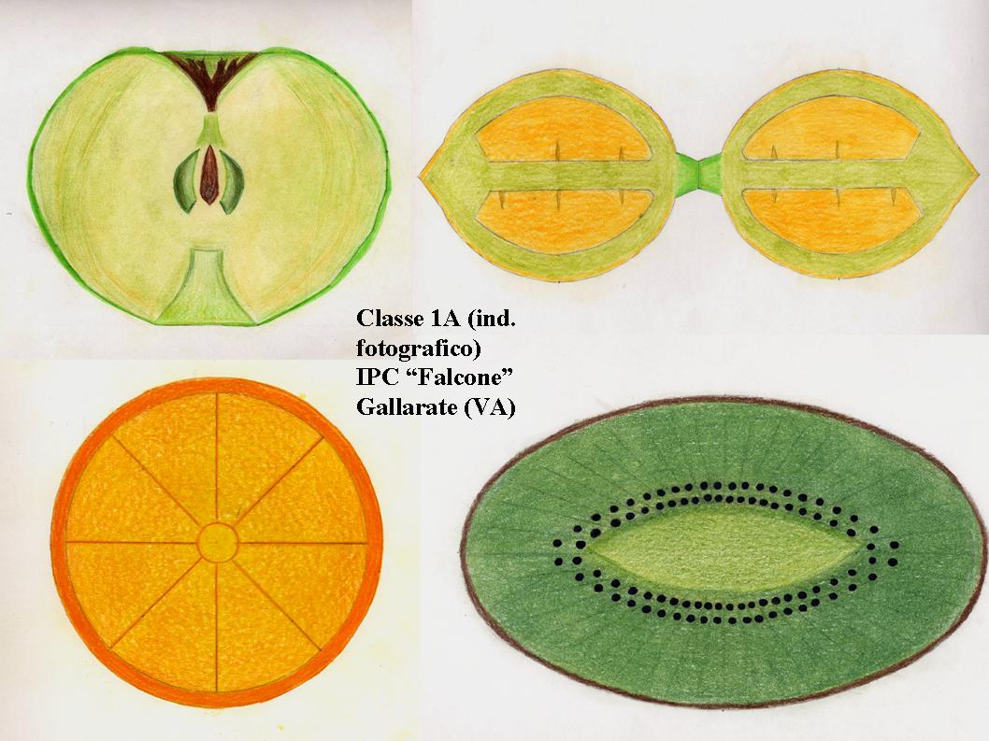
È molto importante che i docenti scelgano metodologie didattiche coerenti con l’impostazione culturale dell’istruzione professionale e capaci di realizzare il coinvolgimento e la motivazione all’apprendimento degli studenti.
Sono assai opportuni,
quindi, l’utilizzo di metodi
induttivi, di metodologie
partecipative,
un’intensa e diffusa
didattica di laboratorio…

Slide 5
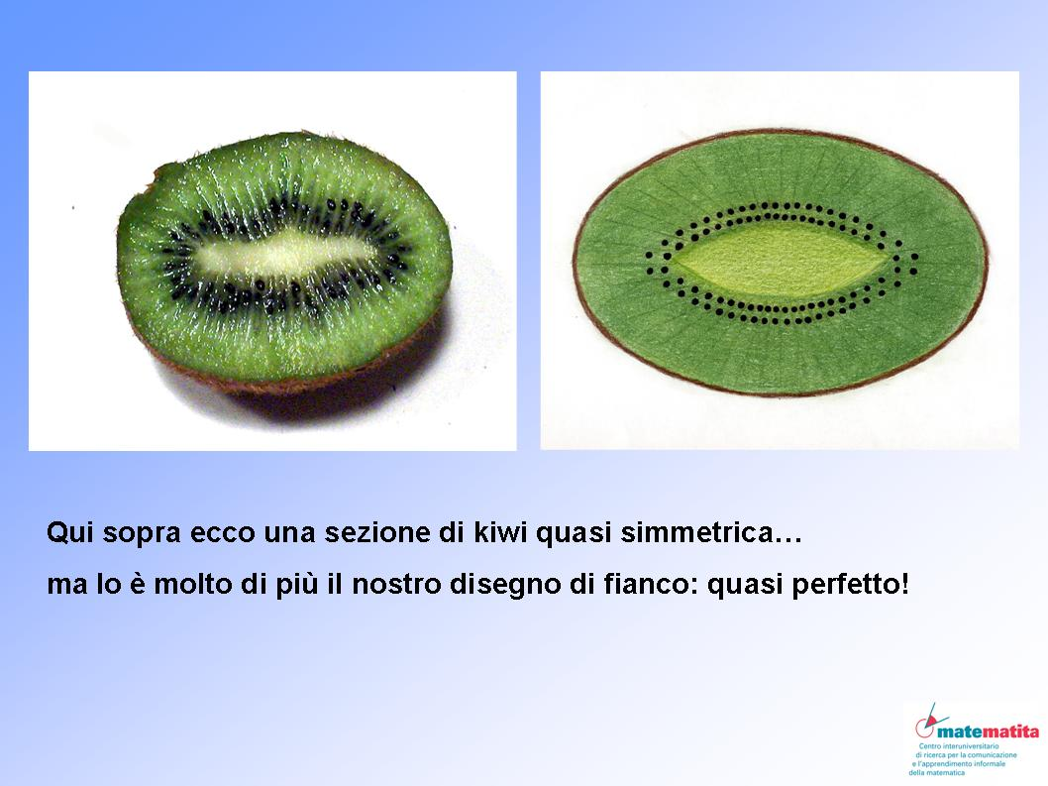
Un ruolo centrale, come risulta dalla stessa definizione europea di competenza, è svolto dalla qualità delle conoscenze e delle abilità sviluppate nei vari ambiti di studio. Esse infatti devono essere non solo acquisite a un buon livello di comprensione e di stabilità, ma devono anche rimanere aperte a una loro mobilizzazione e valorizzazione nel contesto di ogni attività di studio, di lavoro o di una vita sociale
Dalle «Linee Guida per gli
Istituti professionali»

Slide 6
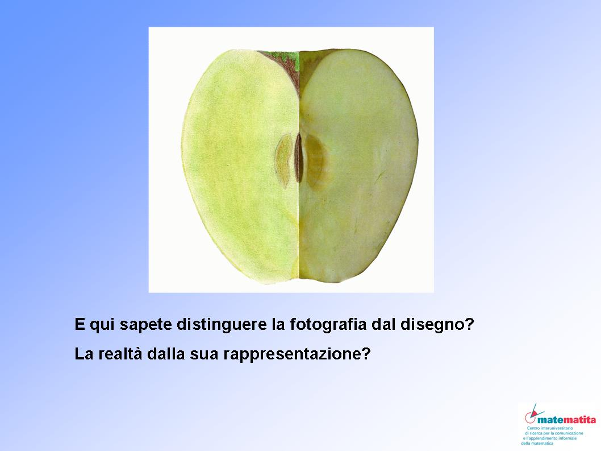
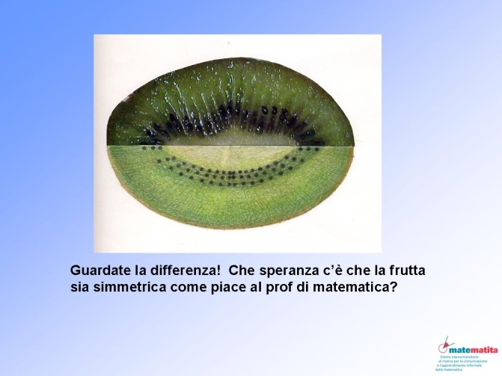
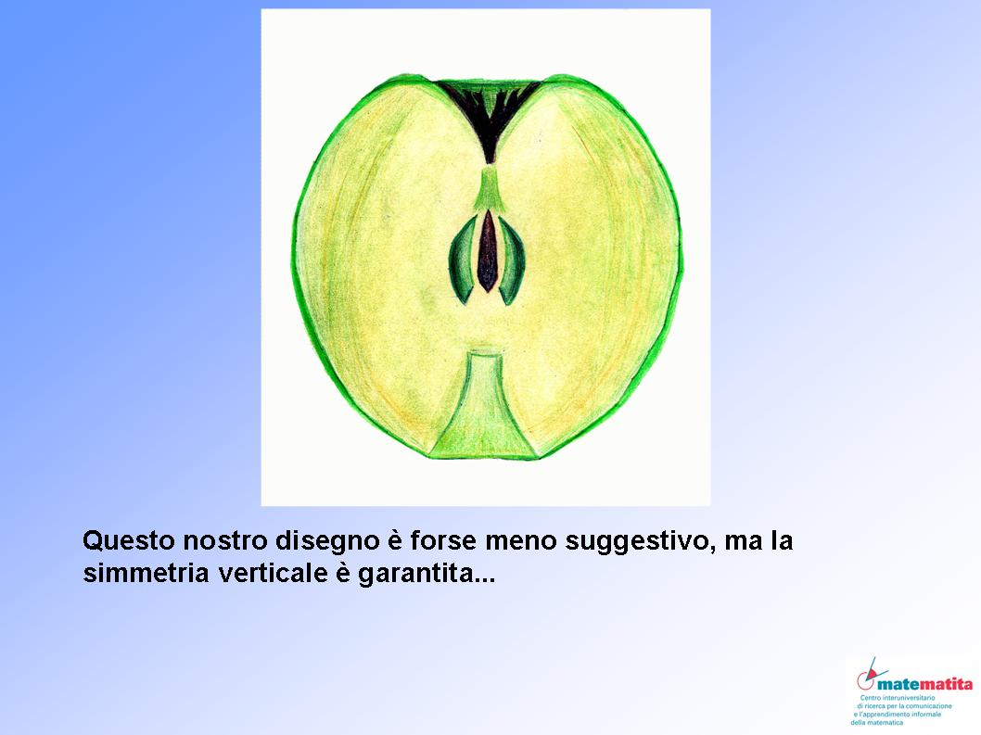
Noi vogliamo che i
nostri ragazzi siano
«in grado di affrontare
un compito o
realizzare un prodotto
assegnato, mettendo in
gioco le proprie risorse
personali e quelle, se
disponibili, esterne utili
o necessarie».…

Slide 7
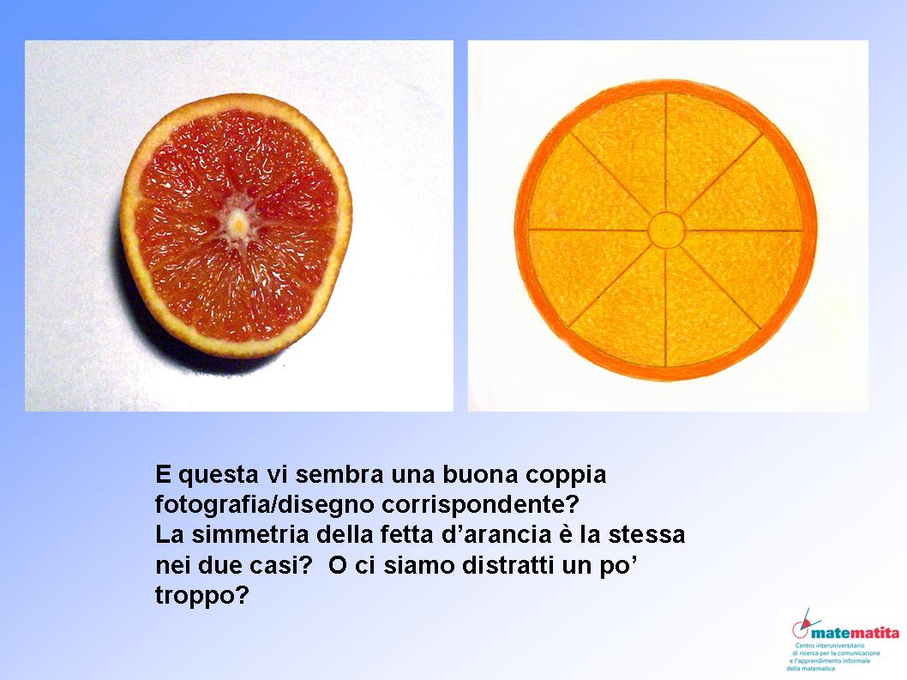
I risultati devono essere «in linea di continuità con gli assi culturali (dei linguaggi, matematico, scientifico-tecnologico e storico-sociale) dell’obbligo di istruzione e si caratterizzano per il collegamento con le discipline di indirizzo. …
L’asse matematico garantisce l’acquisizione di saperi e competenze che pongono lo studente nelle condizioni di [… ] sapersi orientare consapevolmente nei diversi contesti del mondo contemporaneo.
Dalle «Linee Guida per gli Istituti professionali»

Slide 8
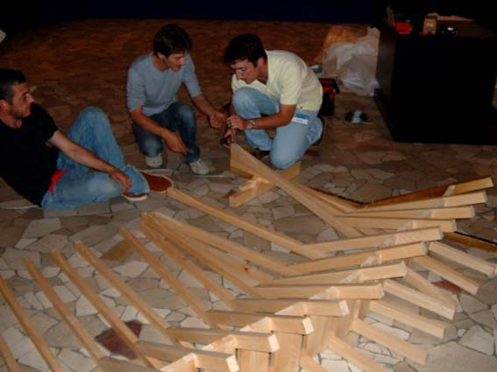
Il progetto
ogni settimana
tre ore di «i matematici risolvono problemi»
un’ora di «calcolo»
con una valutazione
ad hoc, per imparare
le… proporzioni
con una sfida ad hoc,
per imparare
a… crescere

Slide 9
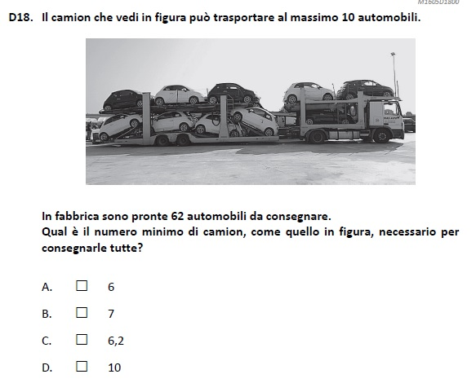
Un problema
per riflettere su cose che sappiamo

Slide 10
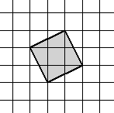
Quanto è grande il Castello Sforzesco di Milano?
Quanto è alta la Cappella Colleoni a Bergamo?
E il Campanone?
Sapete disegnare √5?
Ci si può accovacciare in un
metro cubo?

Slide 11
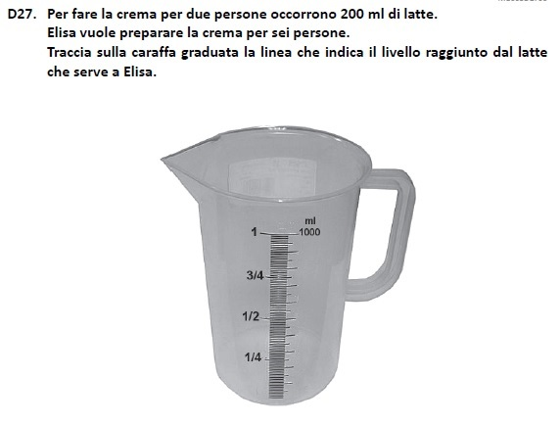

Slide 12
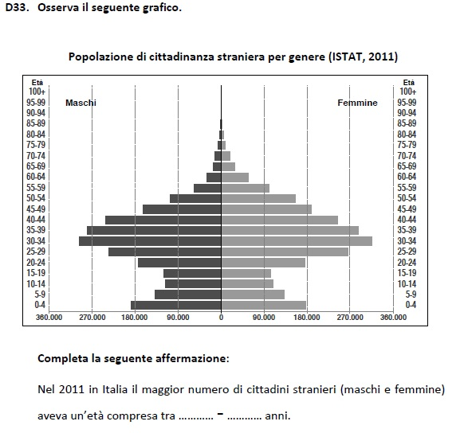

Slide 13
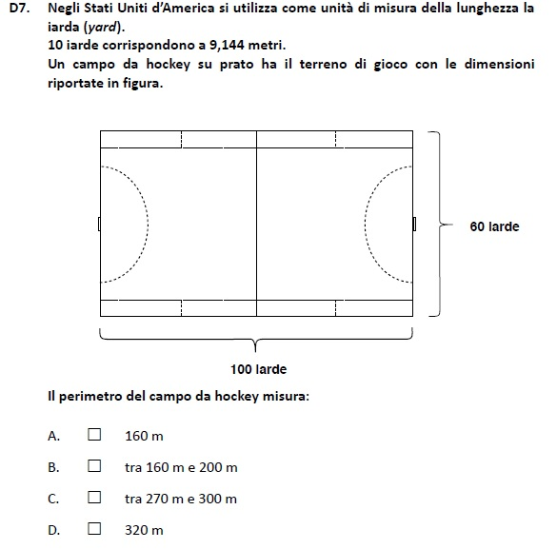

Slide 14
Un problema per sorprenderci un po’
Quest’anno voglio lavorare un po’ meno. Alla fine dell’anno darò 8 a sei di voi senza fare interrogazioni e verifiche. Lo prometto.
Dovete solo scrivermi su foglietti tutti uguali fra loro tutti i possibili gruppetti di 6 di voi.
Appena me li date, estraggo. Se mi date i fogli già la prossima volta, quei sei possono smettere subito di preoccuparsi.

Slide 15

Un problema/tanti problemi
Scrivete 5 cose che sapete del numero di Alice.
Scrivete 5 cose che sapete sul numero di Bob.
Scrivete 5 cose che non sapete sul numero di Casper.

Slide 16
Un problema/tanti problemi
Il numero indicato da Alice è più grande o più piccolo di 10? Il numero di Bob è più grande o più piccolo di zero? Il doppio del numero di Casper è più grande di zero? E di 7? Diego dove deve mettere il suo numero 5?

Slide 17
per valutare
In centesimi
- con un 40% dedicato al calcolo
- con il 60% dedicato al lavoro di ricerca, così
suddiviso
20% legato al fatto che siano… connessi
20% legato all’imparare a lavorare in team
20% legato alla risoluzione del problema
assegnato e/o all’aver avuto una buona
idea anche senza essere riusciti a portarla
a compimento

Slide 18
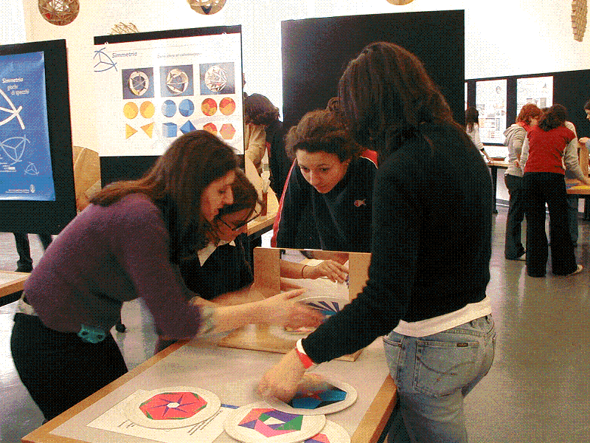
L’asse scientifico-tecnologico contribuisce a rendere gli studenti consapevoli dei legami fra scienza e tecnologia, della loro correlazione con il contesto culturale e sociale, con i modelli di sviluppo e la salvaguardia dell’ambiente. […] Il raggiungimento di tali risultati richiede la progettazione di percorsi congiunti in cui si integrano conoscenze e competenze diverse, anche ai fini dell’orientamento.
Dalle «Linee Guida per gli Istituti professionali»

Slide 19
Per dispersione intendiamo sia l’abbandono sia la dispersione nascosta sia la dispersione paradossale
Nel 2013 la dispersione è stata pari al 17% della popolazione scolastica
Obiettivo europeo 10% nel 2020
Obiettivo italiano 15% -16% nel 2020

